Slide 1
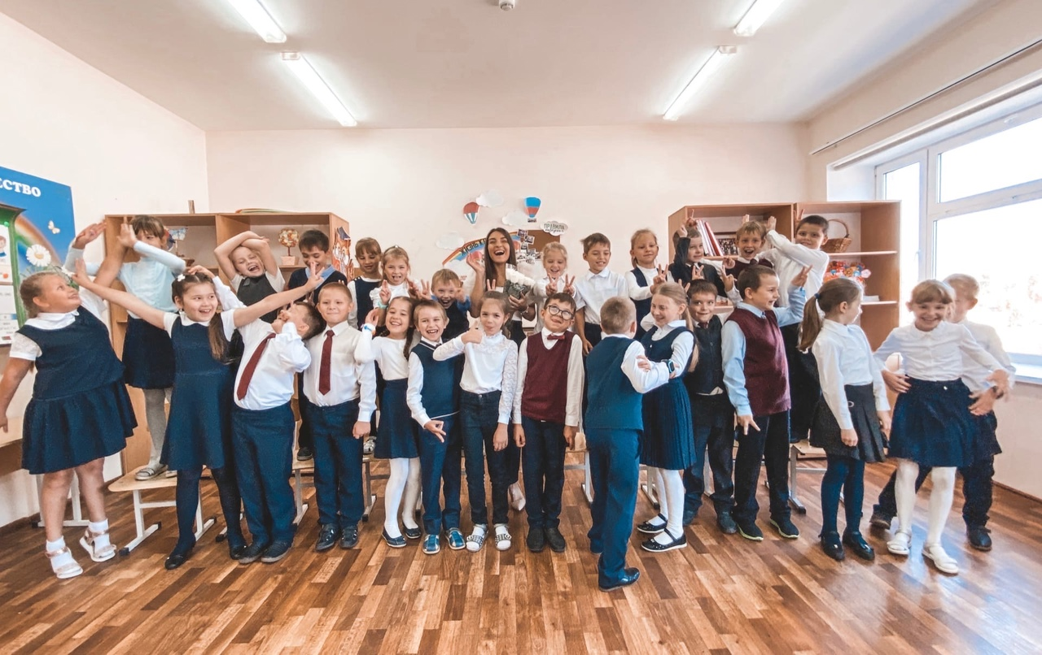
Новогоднее блюдо народов мира
Штрудель с яблоками
2В класс

Slide 2
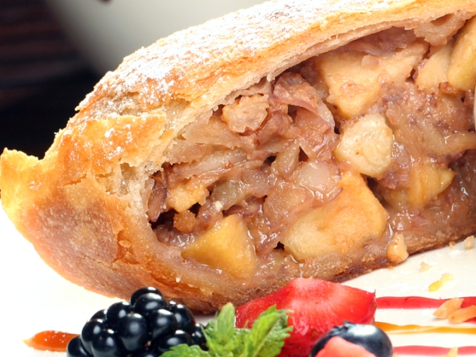
Штрудель-кулинарный водоворот любви
Штрудель любят во всем мире. Название блюда переводится как «водоворот».
Традиционная венская выпечка действительно по виду напоминает воронку водоворота, но форма в нем не главное. Важнее содержание: особенный вкус, давняя история и занимательная мифология.
Чем же необычен этот вкусный рецепт? Об этом мог бы рассказать дедушка Фрейд. Впрочем, обо всем по порядку.

Slide 3
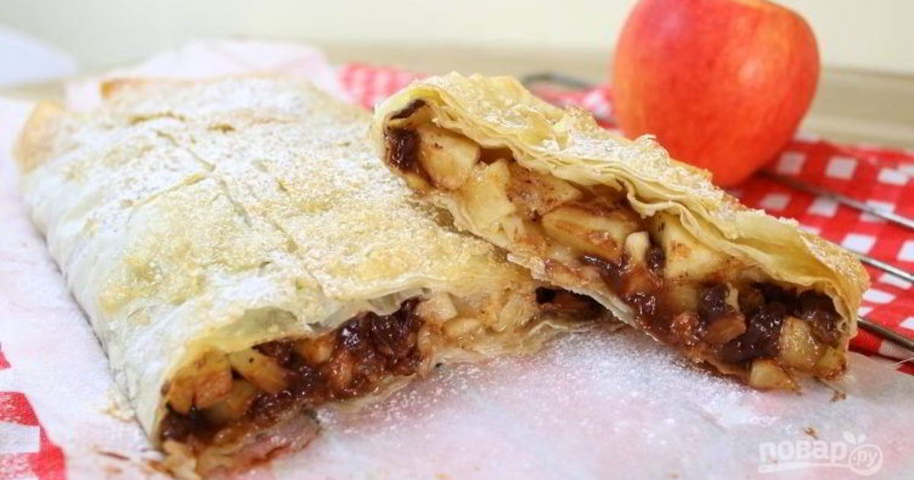
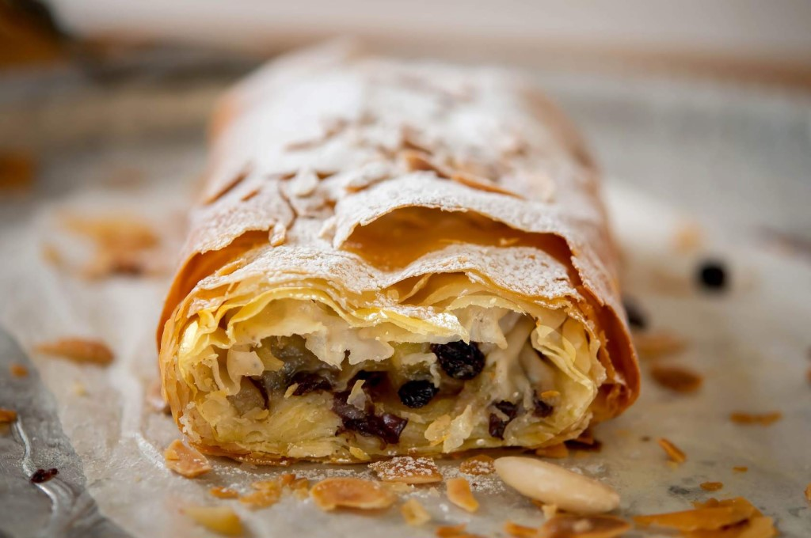
Вкусный рецепт штруделя и история, окутанная мифами
Штрудель известен несколько веков, и в течение двух последних столетий он приобрел популярность далеко за пределами Венгрии, Австрии и Баварии – своего традиционного «ареала обитания».
По одной из самых распространенных версий, штрудель произошел от пахлавы – восточной сладости из тонкого теста с орехами в меду.

Slide 4
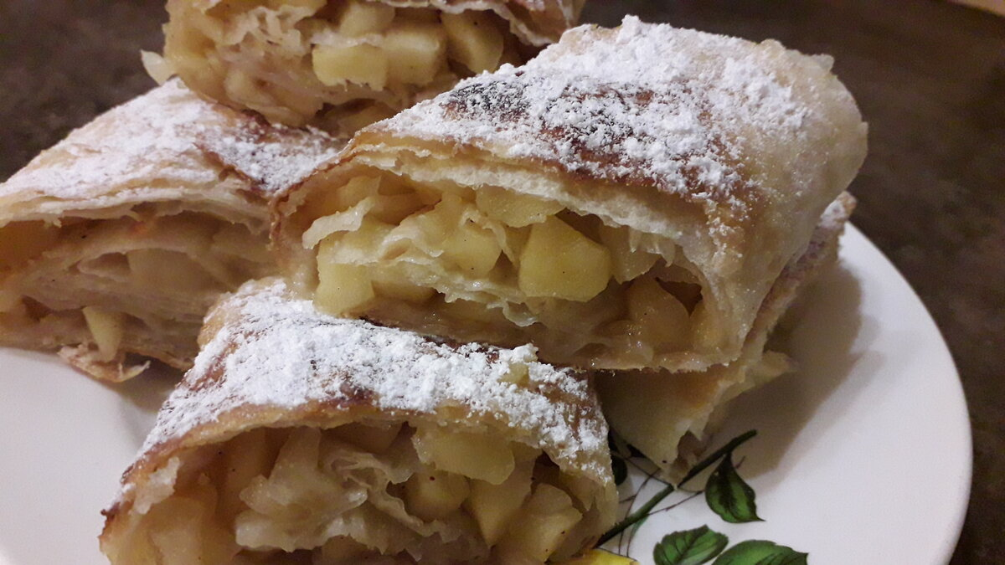
Если пахлаву упоминают с 15 века, то первые упоминания о штруделях датируют 16 столетием – периодом, когда турки вошли в Венгрию.
Позже вкусный рецепт штруделя распространился и стал известен в Вене. Именно здесь он «прижился» и стал обязательным блюдом на всех новогодних праздниках. Но все это только предположения.
Васюнина Саша 2В

Slide 5
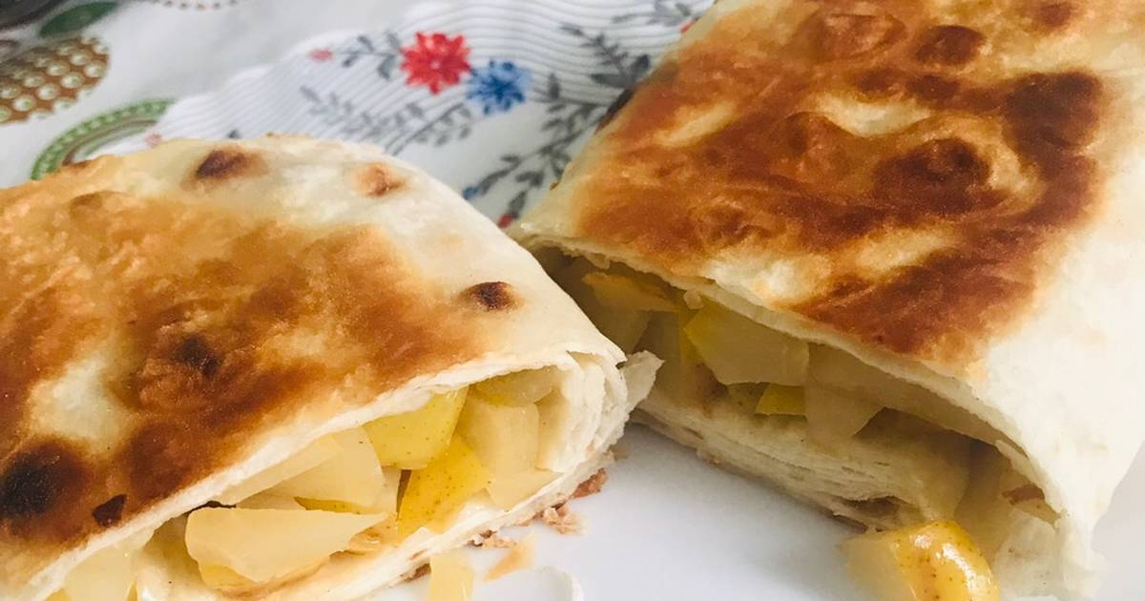
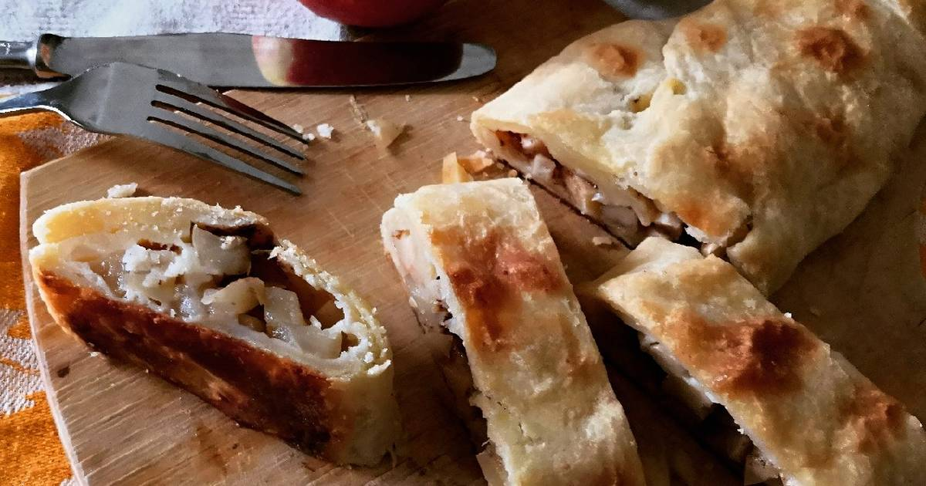
Вкусный рецепт штруделя и история, окутанная мифами
Точно известно только одно: первый рецепт штруделя описан в 1696 году. Документ с ним до сих пор сохранился и находится в Городской библиотеке Вены. Начинка в нем предполагается молочно-кремовая, а тесто тонкое, но при этом не сухое. Уже с начала 19 века стали известны и другие рецепты: с яблоками, манной крупой, маком, абрикосами, кофе, вишнями, грушами.
Наши штрудели

Slide 6
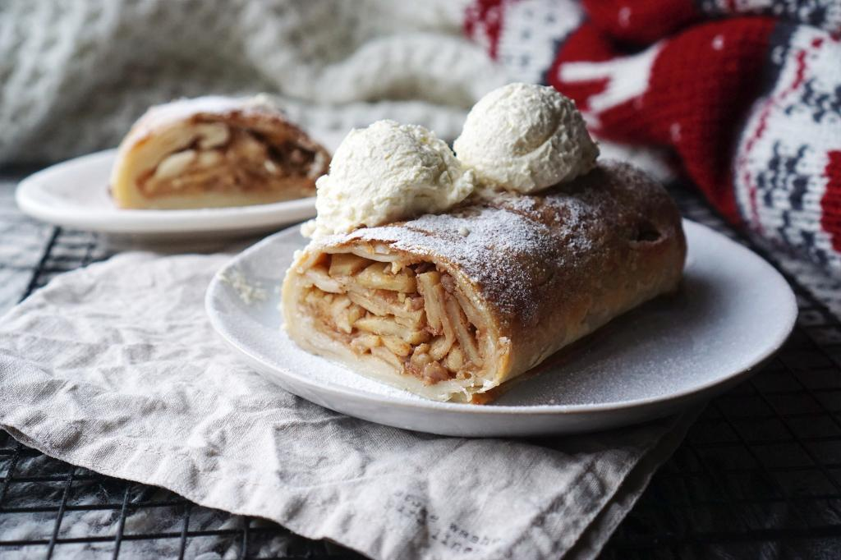
С тех пор и по сей день штрудель считают традиционной венской выпечкой. Именно здесь готовят лучшие в мире штрудели, и туристы обязательно заходят в уютные кафе, чтобы попить кофе с этим десертом.
Немцы говорят, что только влюбленный кондитер способен приготовить по-настоящему волшебный десерт. Эта шутка пошла от высказывания, что тесто на штрудель должно быть таким тонким, чтобы через него можно было читать любовные письма девушки.

Slide 7
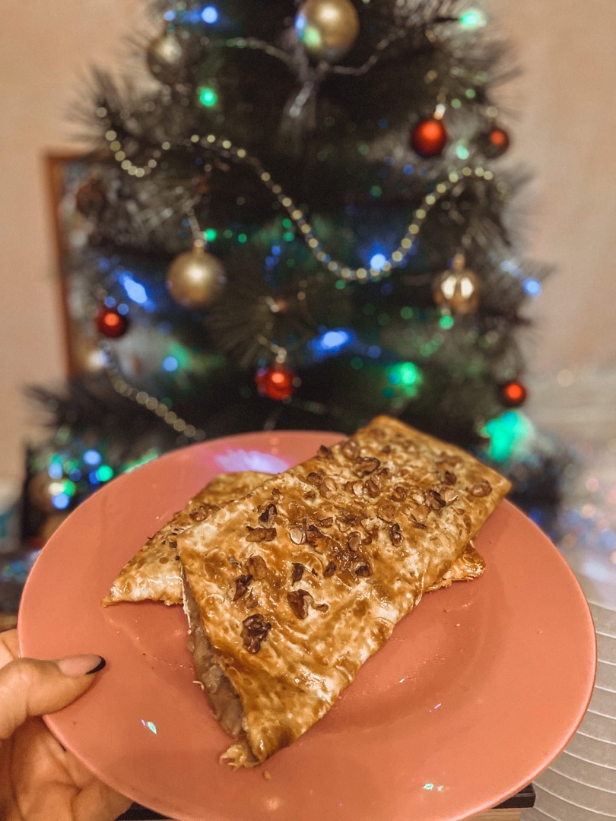
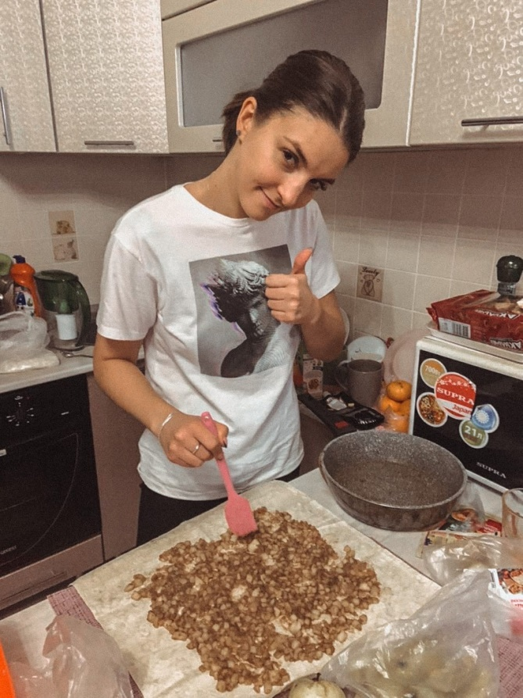
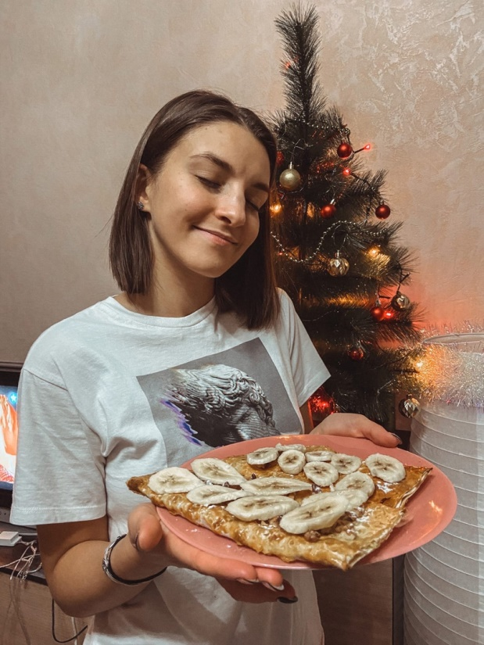
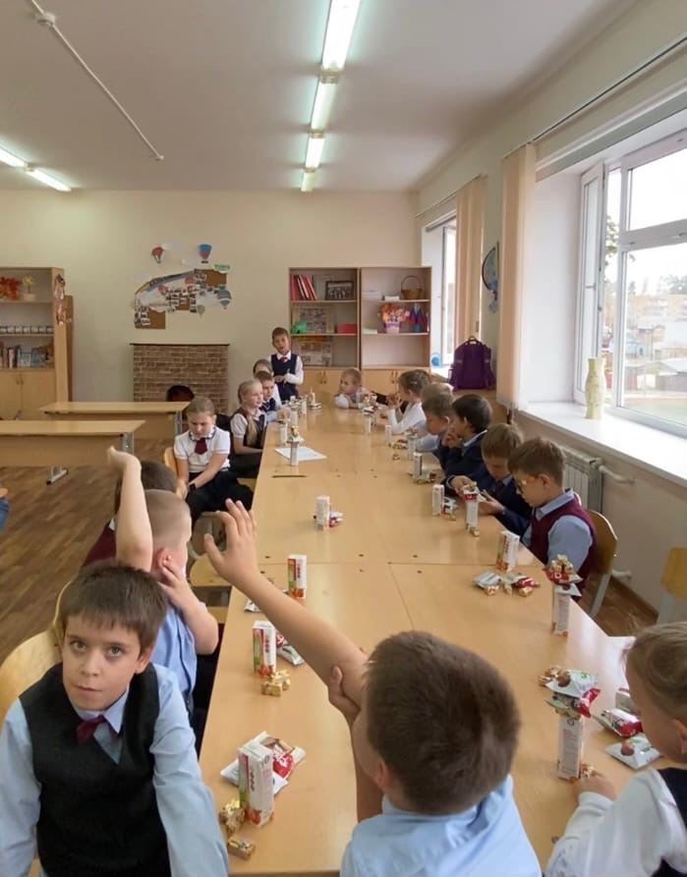
Мы решили приготовить «Венский штрудель». Использовали рецепт, доступный даже для детей! Получилось вкусно! Мы довольны!

